Slide 1



Audit de sécurité complet
Fait par Jules, Naël et Alpha

Slide 2
Sommaire
Présentation de l’entreprise
Architecture générale
Outils à disposition
Application e-commerce vulnérable
Démonstration (Vulnérabilité)

Slide 3
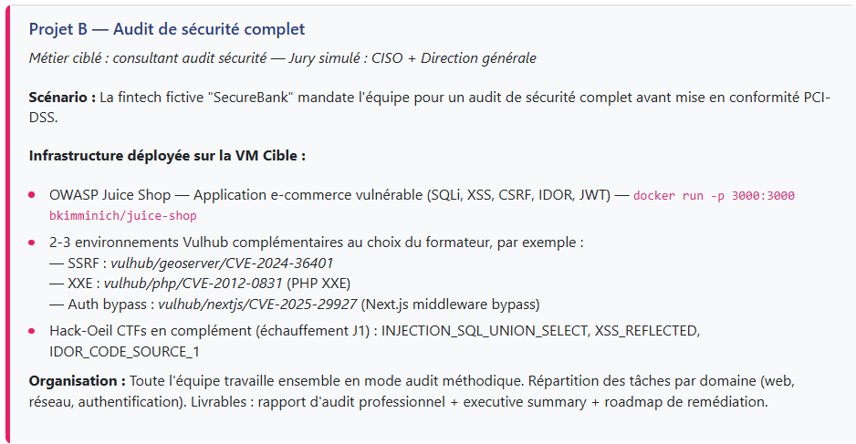
Présentation de l’entreprise

Slide 4
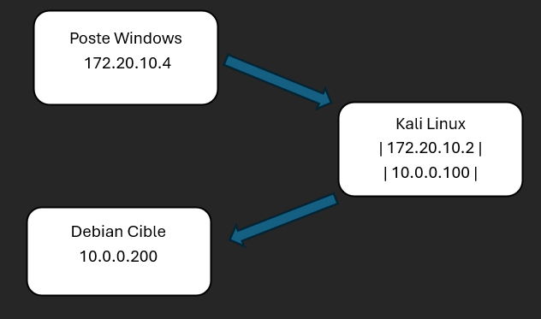
Architecture générale

Slide 5





Outils à disposition
Whatweb
Gobuster
Nikto

Slide 6
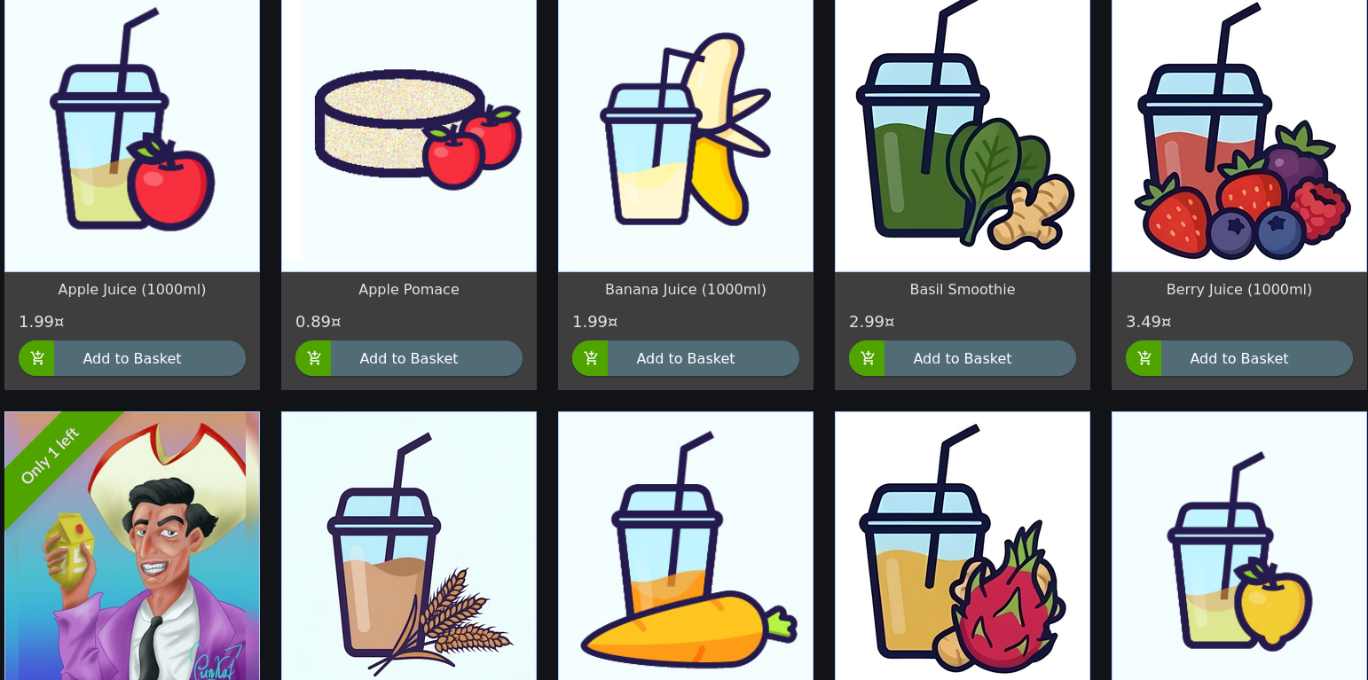
Application e-commerce vulnérable
Sudo docker run -p 3000:3000 bkimmich/juice-shop
L'application est accessible sur :
http://10.0.0.200:3000

Slide 7
Démonstration (Vulnérabilité)

